Slide 1


Slide 2


Slide 3


Slide 4

Theo bạn, chúng mình nên đi bộ trên đường
như thế nào cho an toàn?

Slide 5

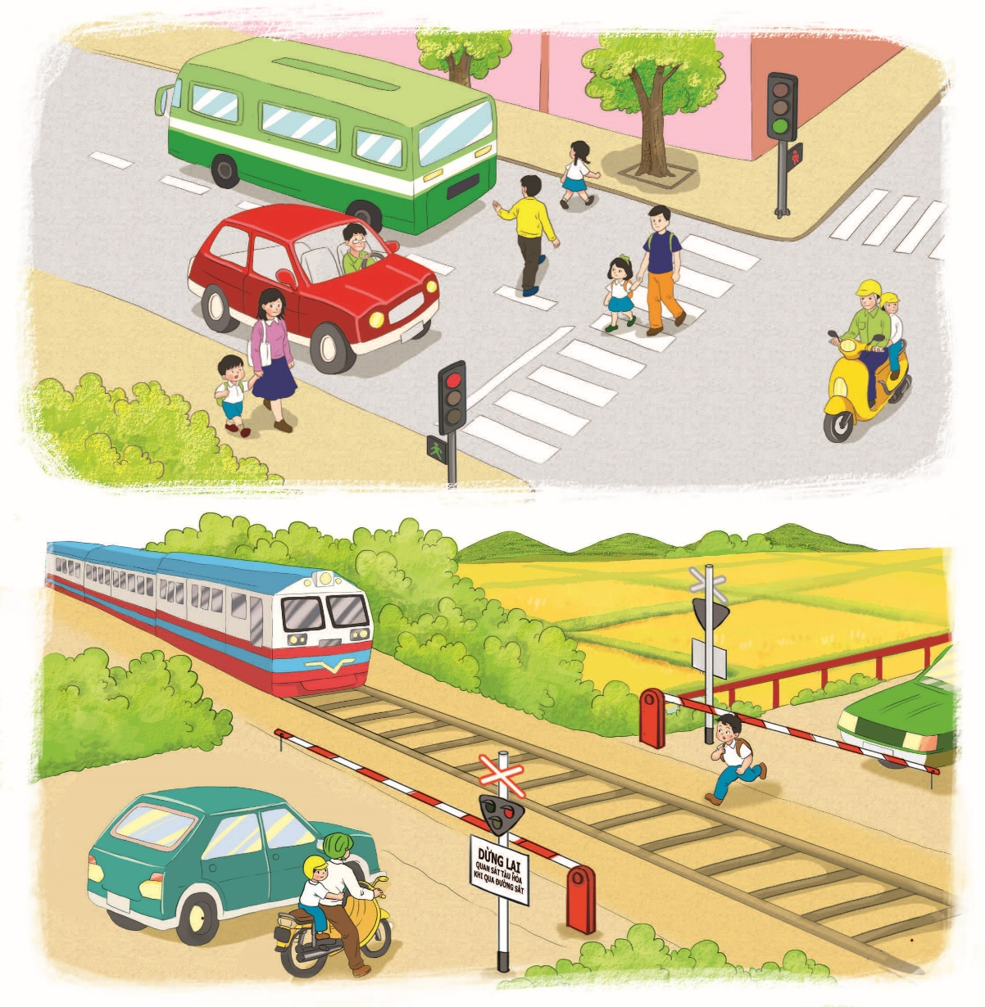
Những hành động nào gây nguy hiểm trên đường
đi? Cần làm gì để tránh những nguy hiểm đó?
1
2

Slide 6
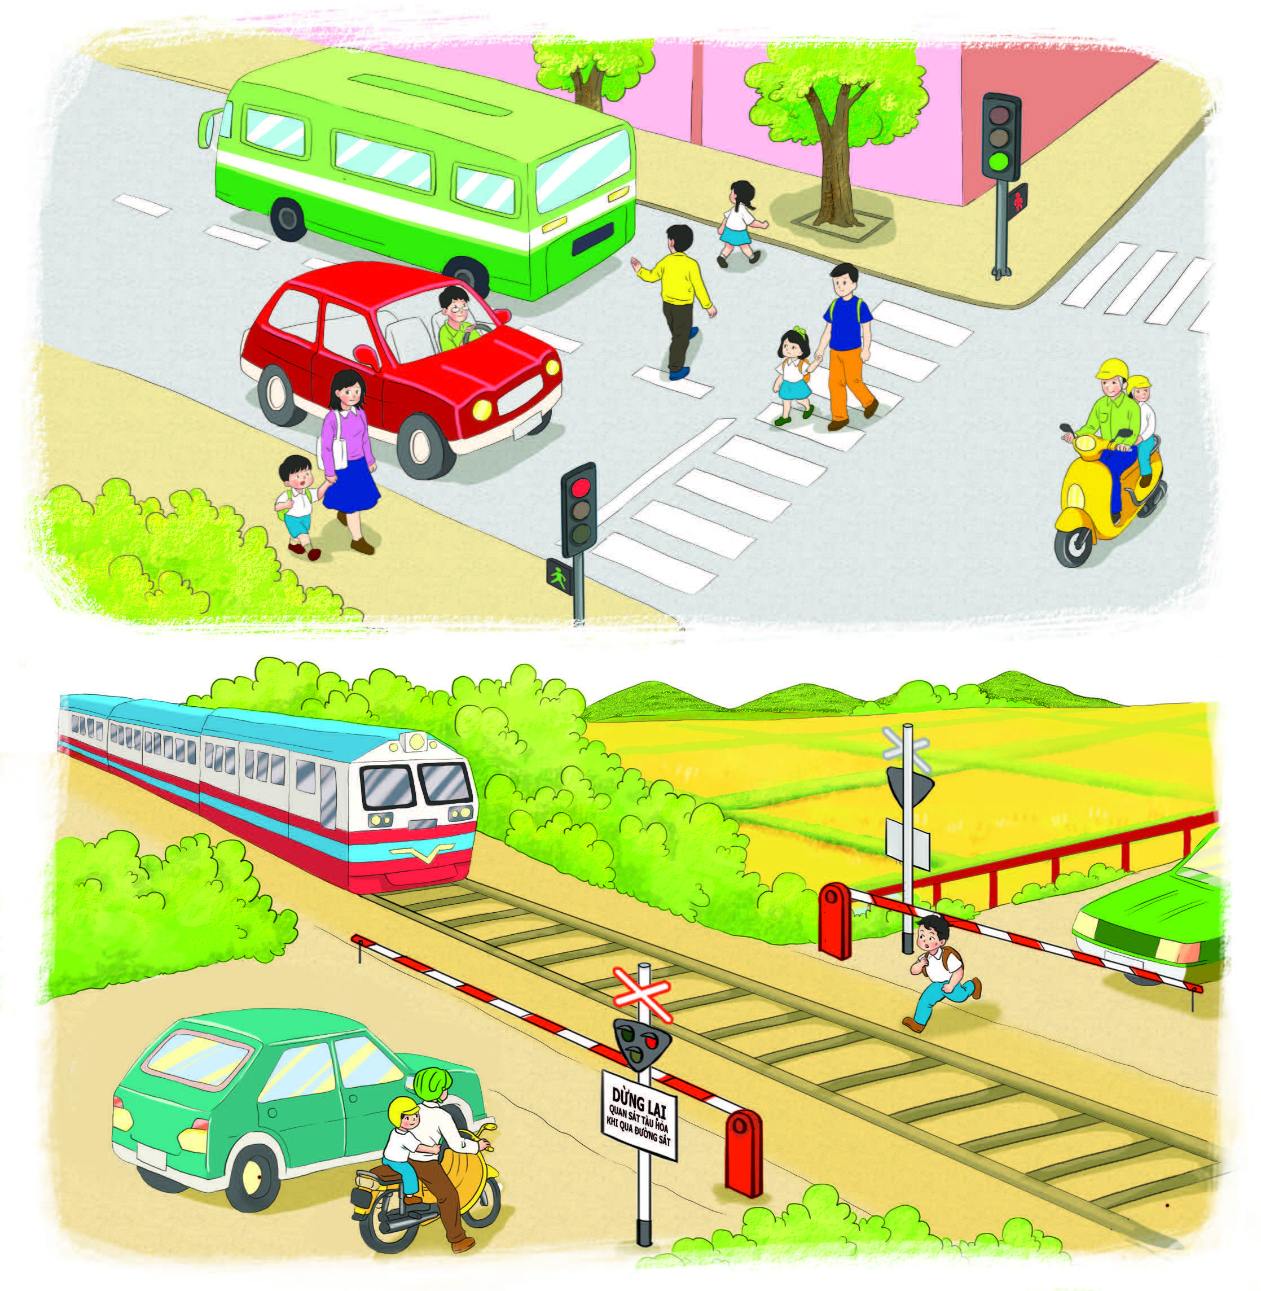
Những hành động nào gây nguy hiểm trên đường
đi? Cần làm gì để tránh những nguy hiểm đó?
1

Slide 7
Những hành động nào gây nguy hiểm trên đường đi? Cần làm gì để tránh những nguy hiểm đó?
2

Slide 8

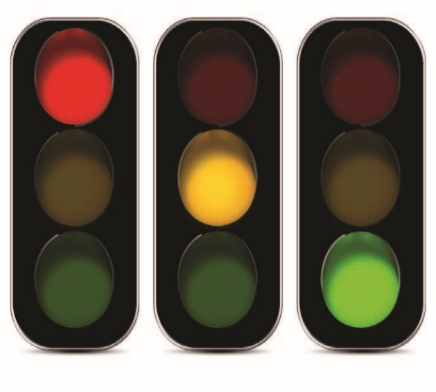
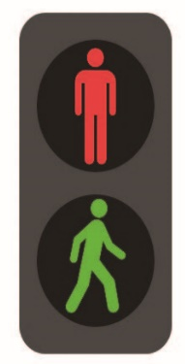
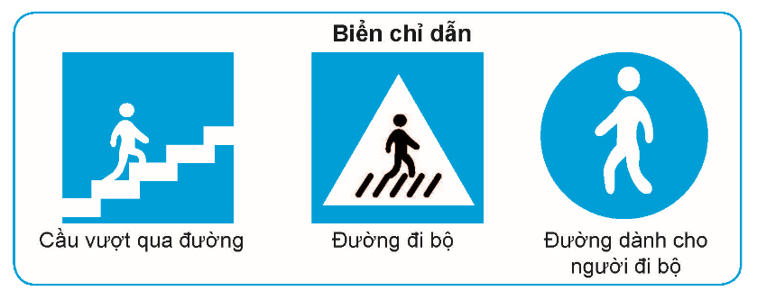
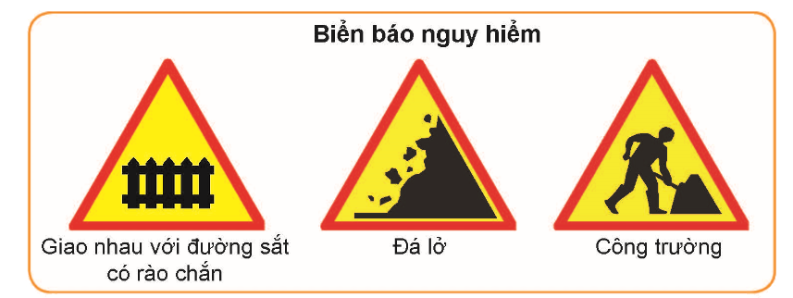

Cùng quan sát hình và nói:
Màu sắc của các đèn tín hiệu giao thông cho biết điều gì?
Tên và ý nghĩa của một số biển báo giao thông.

Slide 9
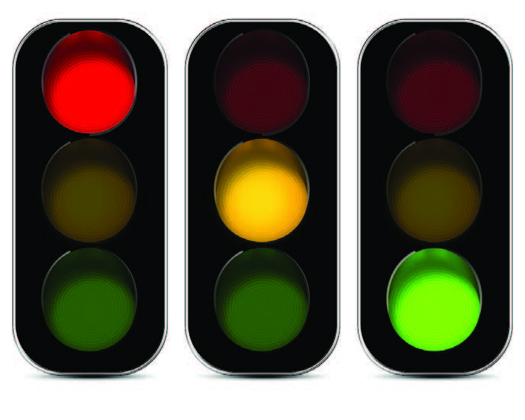
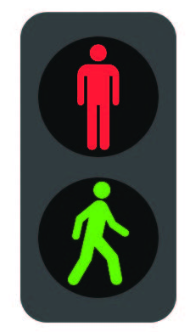
Cùng quan sát hình và nói:
Màu sắc của các đèn tín hiệu giao thông cho biết điều gì?

Slide 10
Cùng quan sát hình và nói:
Tên và ý nghĩa của một số biển báo giao thông.

Slide 11



Biển chỉ dẫn
Cầu vượt qua đường cho người đi bộ
Đường người đi bộ sang ngang
Đường dành cho người đi bộ

Slide 12



Biển báo nguy hiểm
Giao nhau với
đường sắt có rào chắn
Đá lở bên phải
Công trường

Slide 13

Biển báo cấm
Cấm người đi bộ

Slide 14
Để đảm bảo an toàn cho bản thân và mọi người, chúng mình cần thực hiện đúng các quy định khi tham gia giao thông.

Slide 15

Cùng chơi “Tham gia giao thông”:
Thực hành: Đi bộ trên đoạn đường có đèn tín hiệu giao thông và không có đèn tín hiệu giao thông.

Slide 16
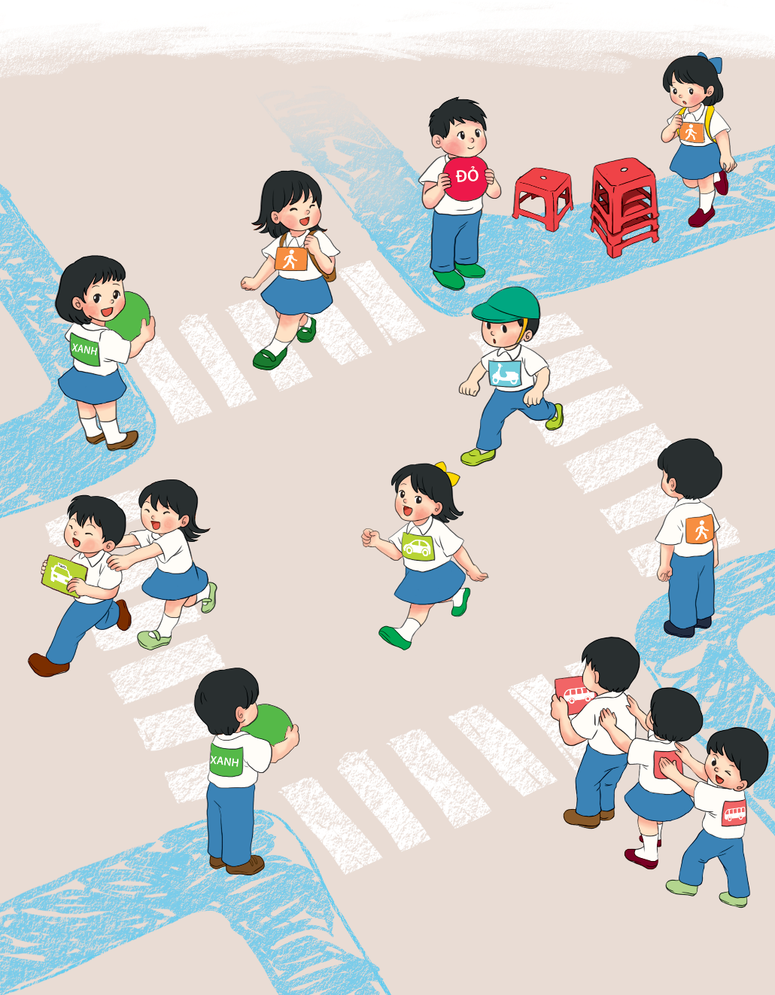

Slide 17
Cùng chơi “Tham gia giao thông”:
Bạn cần thực hiện quy định nào khi đi bộ ở các đoạn đường trên?

Slide 18

Notes:
CHÂN THÀNH CẢM ƠN!

